Slide 1


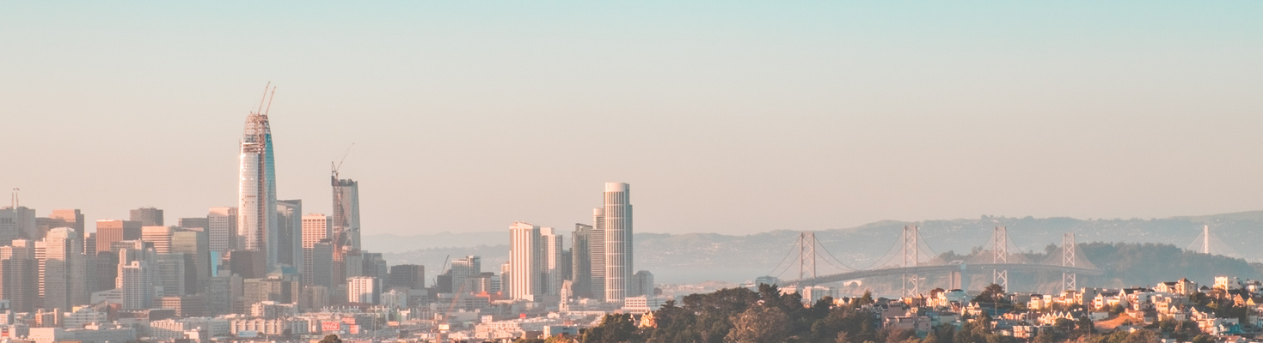



Mesurez l’empreinte carbone de vos événements
EMPREINTE CARBONE
2,5 tonnes de déchets, 1 000 kWh d'énergie et 500 kg de papier : voilà ce que génère une manifestation de 5 000 personnes (ADEME).
Chaque choix fait lors de l’organisation d’un événement influence son empreinte carbone. Et si nous transformions chaque événement en une opportunité de tendre vers la durabilité ? Pour cela, il suffit de mesurer et de réduire leur empreinte carbone.
MESURER
De manière fiable et simple l'empreinte carbone de vos événements.
POURQUOI LA CALCULER ?
RÉDUIRE
  Responsabilité environnementale
  Répondre aux attentes croissantes des clients et investisseurs
  Minimiser vos coûts et votre empreinte environnementale
  Renforcer votre réputation
  Lutter contre le réchauffement climatique
Nous vous aidons à comprendre votre empreinte et à prioriser les actions sur les différents postes d’émissions, pour établir un plan de réduction concret, mesurable et réaliste pour ainsi concevoir des prestations éco-responsables.
COMMENT LA CALCULER ?
CONTRIBUER
Différentes méthodologies sont disponibles. Mais leur application rencontre des défis. 32%* des décideurs d’entreprises affirment que leur entreprise souhaite s’impliquer davantage en matière de décarbonation mais se confrontent à des difficultés :
  Manque de temps
  Manque d’expertise carbone
En complément d'une stratégie de réduction ambitieuse, compensez vos émissions résiduelles pour contribuer aux objectifs de neutralité carbone mondiale. Financez des projets de réduction ou de séquestration d'émissions de gaz à effet de serre. Vous pouvez choisir et financer les projets qui vous correspondent.
NOTRE SOLUTION
COMMUNIQUER
Dans une démarche durable et pour compléter nos savoir-faire, nous avons calculé l’empreinte carbone de nos prestations. Pour vous assurer un résultat fiable, nous avons un partenariat avec Climeet, LA solution pour s’engager vers un événementiel bas carbone.
Une fois la prestation terminée, obtenez un reporting détaillé de l’empreinte carbone de votre événement. Communiquez sur vos résultats en toute transparence et diffusez vos bonnes pratiques en évitant le greenwashing !
Source : Infopro Digital Media, 2023

